Slide 1

CIT Čítače
Díl IX

Slide 2
Číslicová technika
Téma Čítače
Předmět CIT
Ročník 2
Autor Ing. Leoš Juránek
Datum duben 2020
1.4.2025

Slide 3
Index
Čítače
Čítače
Dělení čítačů
Popis funkce čítače
Asynchronní čítač
Čítač vpřed
Čítač vzad
Zkrácení cyklu
Přechodový děj
Synchronní čítač
Návrh synchronního čítač
Kaskáda čítačů
3
next

Slide 4
Čítače
Nová kapitola
4
previous
next
index

Slide 5
Funkce čítače
Používá se k počítání impulzů (výstupy impulzních snímačů) elektroměr, tachometr, inkrementální snímač polohy…
Generování časových prodlev
Měření frekvence
5
previous
next
index

Slide 6
Funkce čítače
Impulzy
Čítač
Výstup
Přetečení
Podtečení
6
previous
next
index

Slide 7
Konstrukce
Konstrukce
Ke konstrukci se používají klopné obvody s funkcí TOGGLE
Klopný obvod T vstup T je připojen na log 1
Klopný obvod J-K vstupy J a K jsou připojeny na log 1
Klopný obvod D zpětná vazba z výstupu /Q na vstup D
Klopné obvody jsou s hranovým řízením
7
previous
next
index

Slide 8
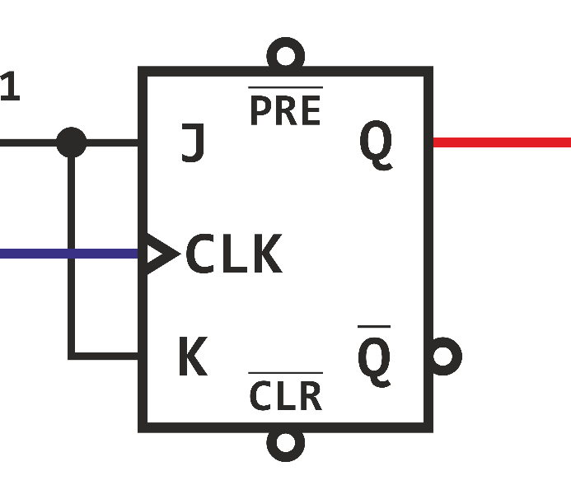
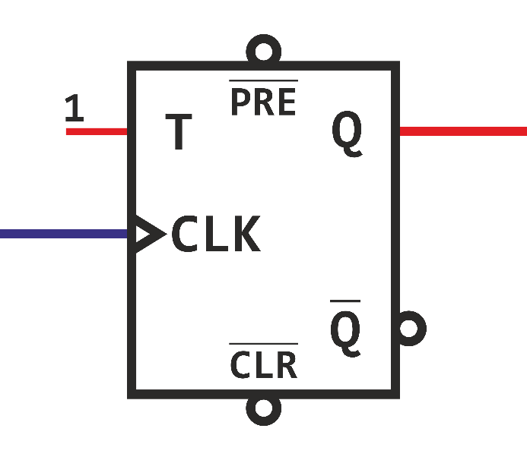
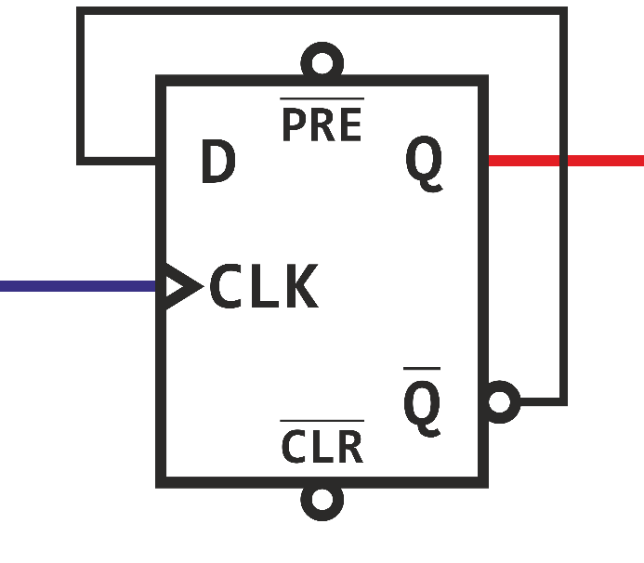
Konstrukce
=
8
previous
next
index

Slide 9
Dělení čítačů
Generovaný kód
Směr čítání
Způsob spouštění
Čítače
9
previous
next
index

Slide 10
Dělení čítačů
Generovaný kód
Stavy čítačů se mění podle kódové tabulky
Dvojkový kód - 0,1,2,3,4,5,6,7,…,2^{N}…
BCD kód - 0,1,2,3,4,5,6,7,8,9
Grayův kód - 0,1,3,2,6,7,5,4,8,9,11,10,14,15,13,12
10
previous
next
index

Slide 11
Dělení čítačů
Směr čítání
Vzestupný (vpřed) - 0,1,2,3,0,1,2,3,0…
Sestupný (vzad) - 3,2,1,0,3,2,1…
Vratný (obousměrný, reverzibilní) -7,8,9,8,7,6,7,8,9,0,1,2,1,0,9…
11
previous
next
index

Slide 12
Dělení čítačů
Způsob spouštění
Asynchronní - Klopné obvody se mění postupně
Synchronní - Klopné obvody se mění v jednom okamžiku
12
previous
next
index

Slide 13
Stavový diagram
Čítač čítající stavy 0,1,2,3,4,5,0
Čítač čítající stavy 0,5,4,3,2,1,0
0
1
2
3
4
5
0
1
2
3
4
5
13
previous
next
index

Slide 14
Stavy čítače
Přetečení
Stav, kdy čítač vpřed přejde z posledního stavu do nultého
0
1
2
3
4
5
6
7
14
previous
next
index

Slide 15
Stavy čítače
Podtečení
Stav, kdy čítač vzad přejde z nultého stavu do posledního
0
1
2
3
4
5
6
7
15
previous
next
index

Slide 16
Kapacita čítače
N-bitový čítač má maximálně 2^{N} stavů
N | Počet stavů
3 | 8
8 | 256
16 | 65 536
? | 50 000 000
16
previous
next
index

Slide 17
Asynchronní čítač
Popis
Do vstupu prvního klopného obvodu je přiveden zdroj impulzů
Výstup z předešlého klopného obvodu je přiveden do vstupu následujícího klopného obvodu
Výstupní kód je kombinací všech výstupů klopných obvodů
Klopné obvody se mění postupně, vzniká tzv. přechodový děj
17
previous
next
index

Slide 18
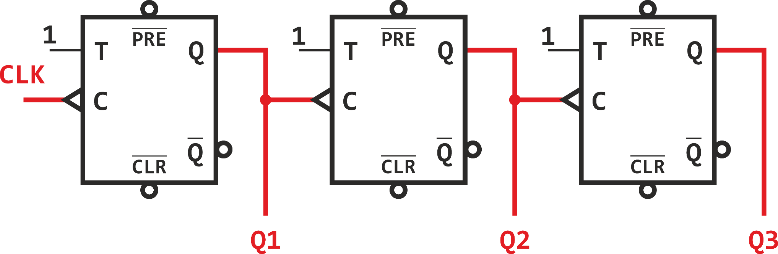
Asynchronní čítač vpřed
18
previous
next
index
Notes:
Předělat na 3 bitový čítač

Slide 19
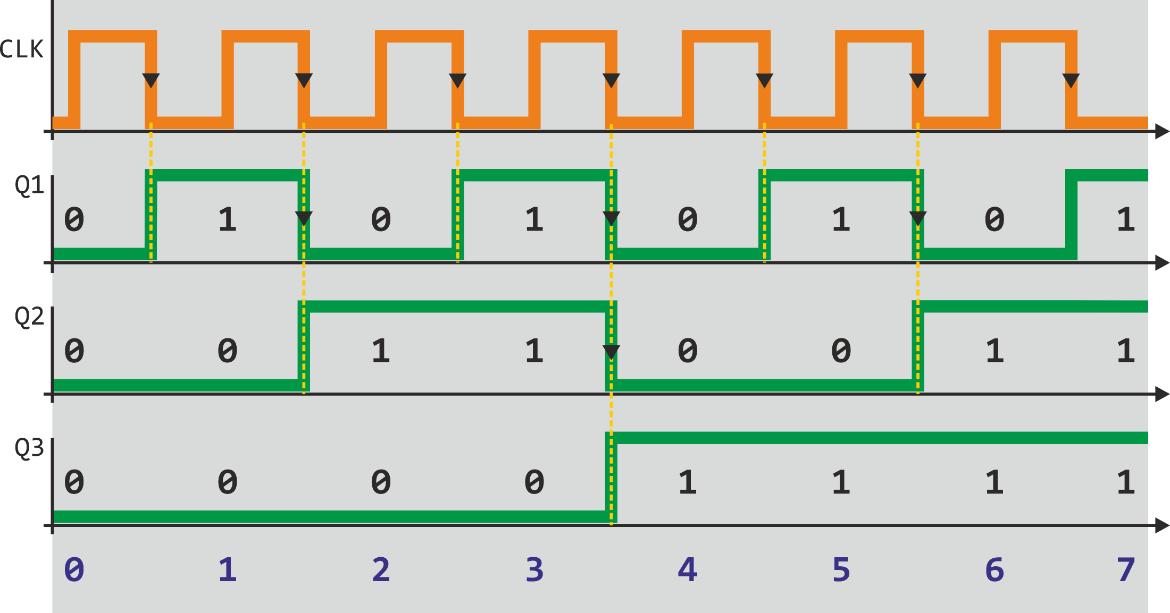
Asynchronní čítač vpřed
19
previous
next
index

Slide 20
Asynchronní čítač vpřed
000
001
010
011
100
101
110
111
20
previous
next
index

Slide 21
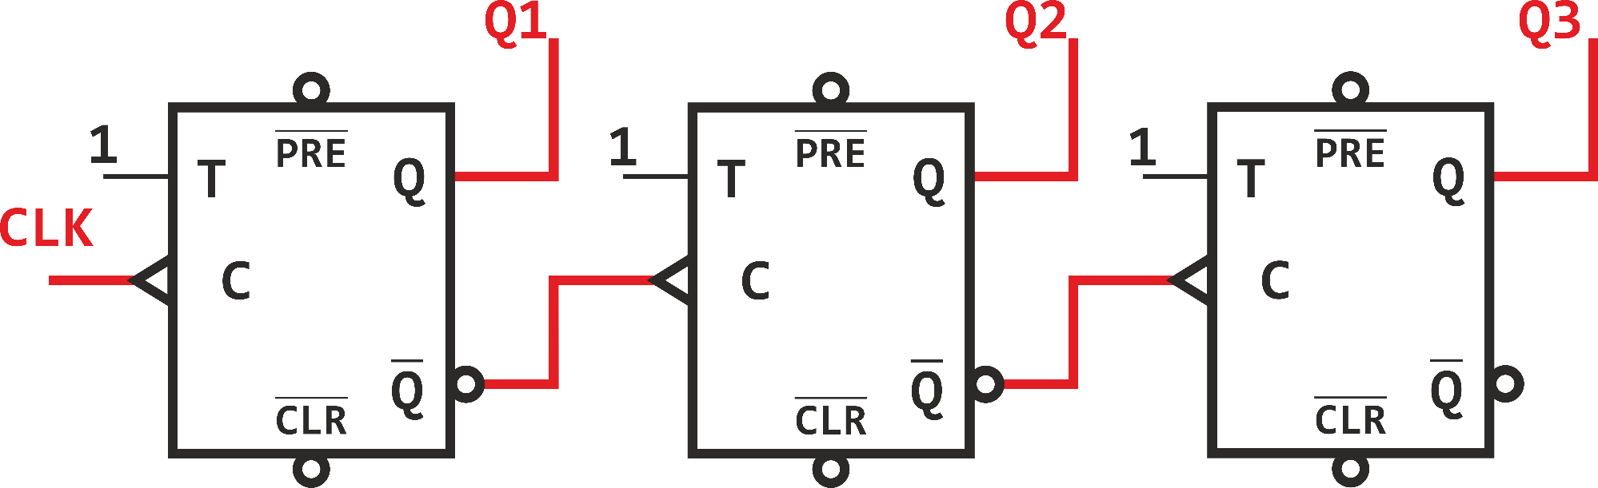
Asynchronní čítač vzad
21
previous
next
index

Slide 22
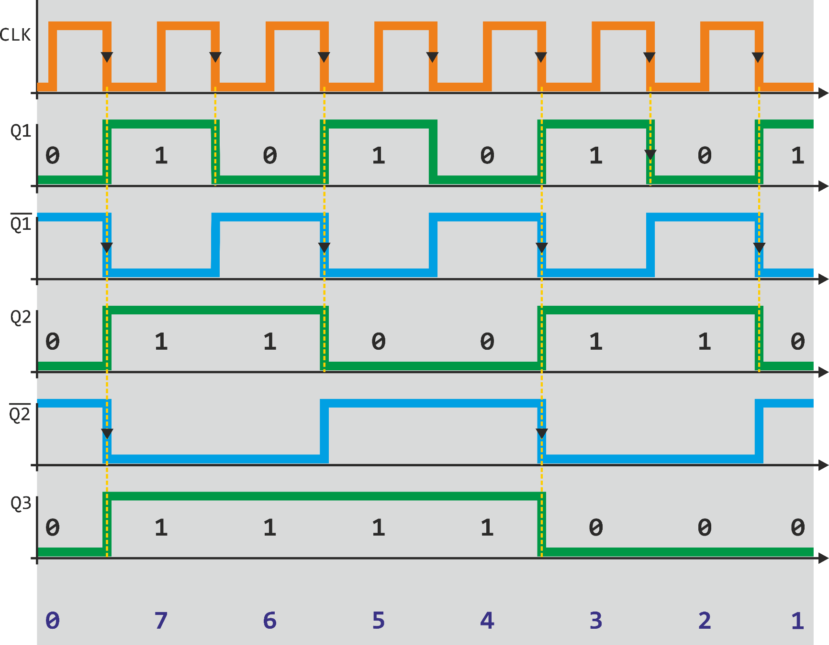
Asynchronní čítač vzad
22
previous
next
index

Slide 23
Asynchronní čítač vzad
000
001
010
011
100
101
110
111
23
previous
next
index

Slide 24
Zkrácení cyklu
Princip
Kombinačním obvodem indikujeme dosažení určitého stavu čítače
Výstup kombinačního obvodu ovládá asynchronní vstupy CLR nebo PRE klopného obvodu
Čítač se resetuje nebo se nastaví do počátečního stavu
24
previous
next
index

Slide 25
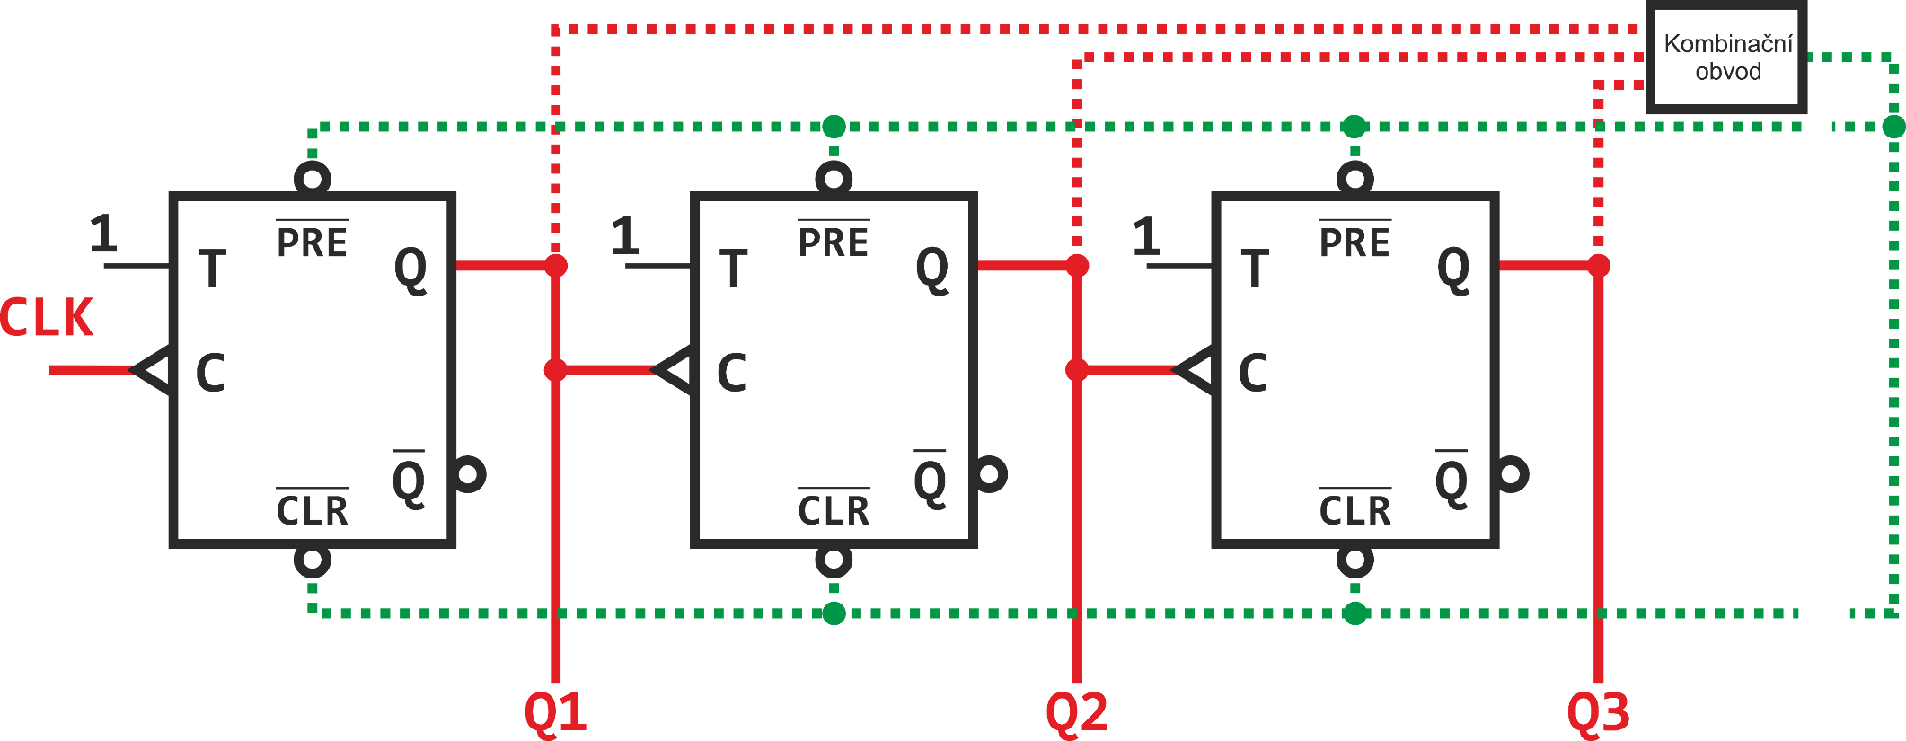
Zkrácení cyklu
25
previous
next
index

Slide 26
Čítač 0-5
Asynchronní čítač 0-1-2-3-4-5
000
001
010
011
100
101
110
111
Počet klopných obvodů 2²<6<2³...3
Indikujeme dosažení stavu 6=(110)₂, kombinačním obvodem resetujeme klopné obvody
26
previous
next
index

Slide 27
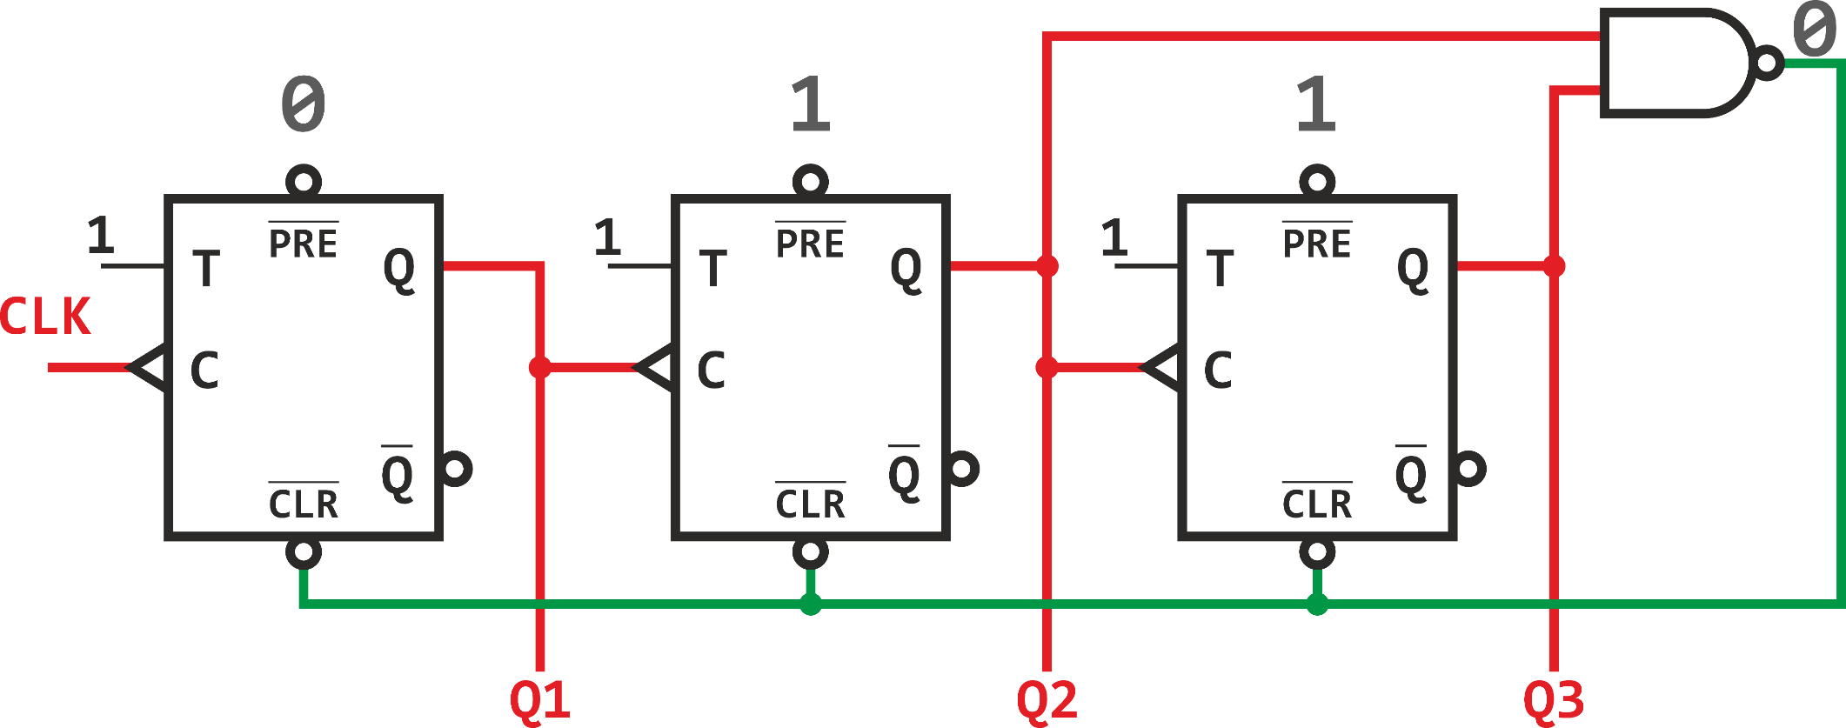
Čítač 0-5
27
previous
next
index

Slide 28
Čítač 0-9 (BCD)
Asynchronní čítač 0-1-2-3-4-5-6-7-8-9
0
1
2
3
4
5
6
7
8
9
10
11
12
13
14
15
Počet klopných obvodů 2³<10<2⁴...4
Indikujeme dosažení stavu 10=(1010)₂, kombinačním obvodem resetujeme klopné obvody
28
previous
next
index

Slide 29
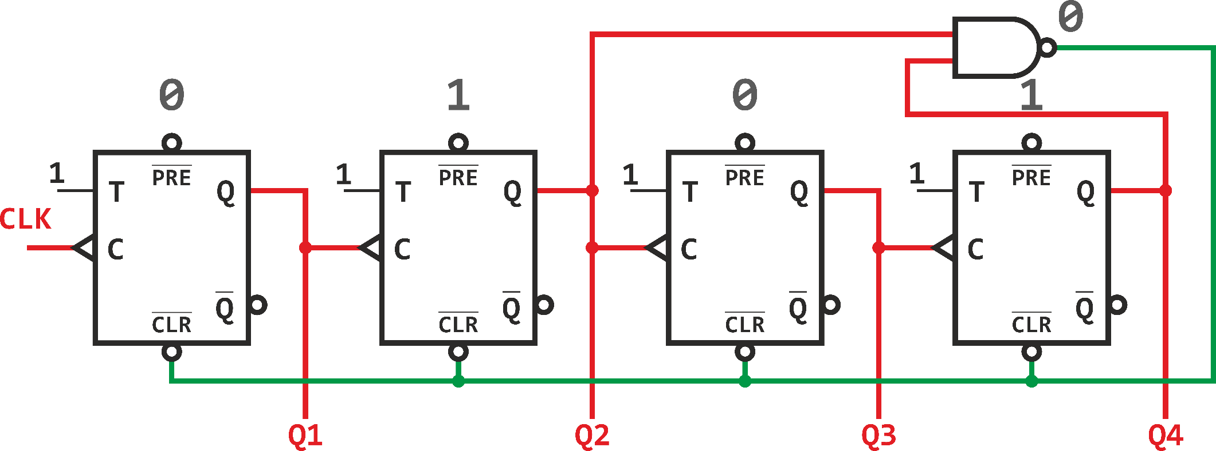
Čítač 0-9
29
previous
next
index

Slide 30
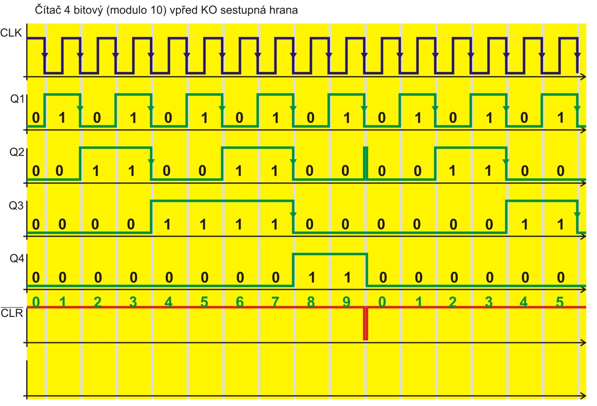
Čítač 0-9
30
previous
next
index

Slide 31
Přechodový děj asynchronního čítače
Asynchronní čítač pracuje postupně
Nejprve se změní první klopný obvod, potom další atd.
Každý klopný obvod má zpoždění
31
previous
next
index

Slide 32
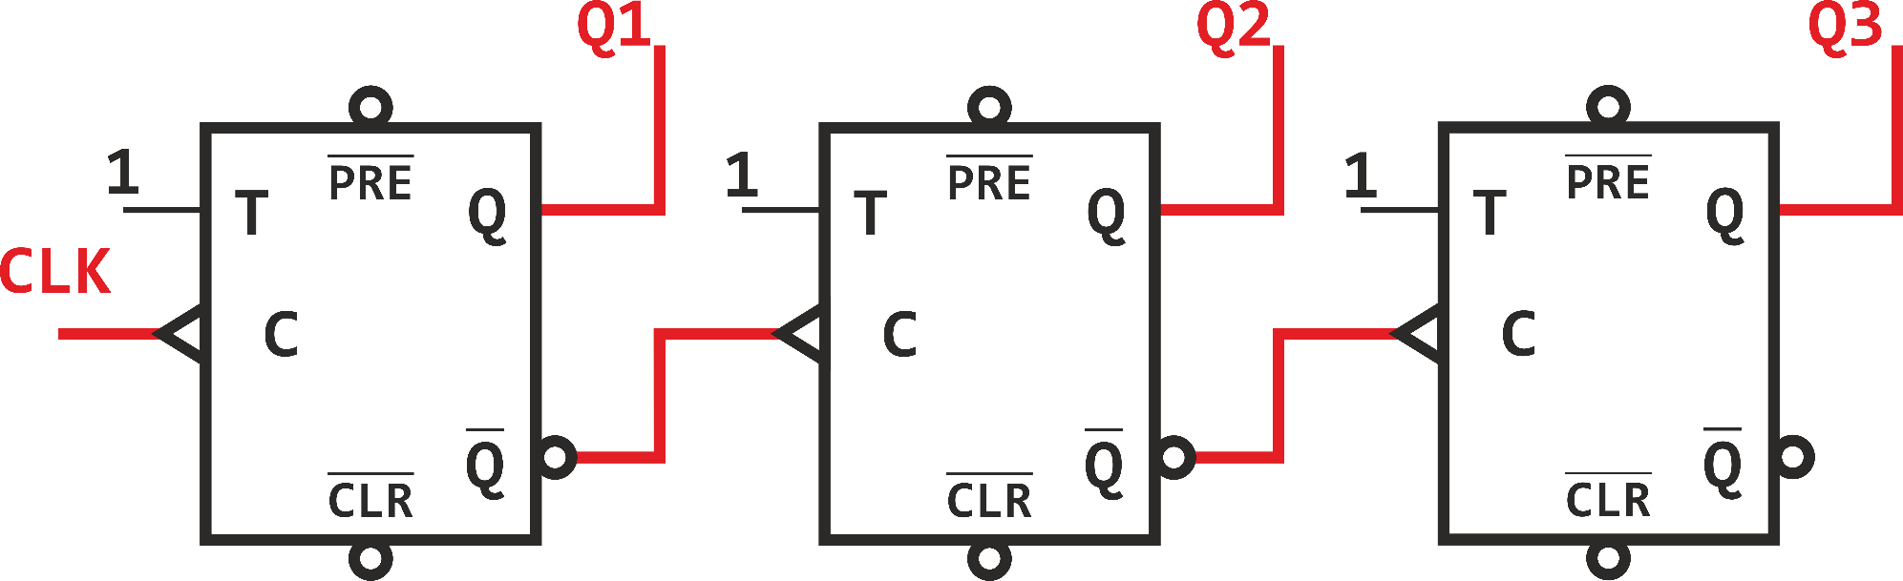
Přechodový děj asynchronního čítače
Čítač vzad analýza při přechodu ze stavu 0 do stavu 7
32
previous
next
index

Slide 33
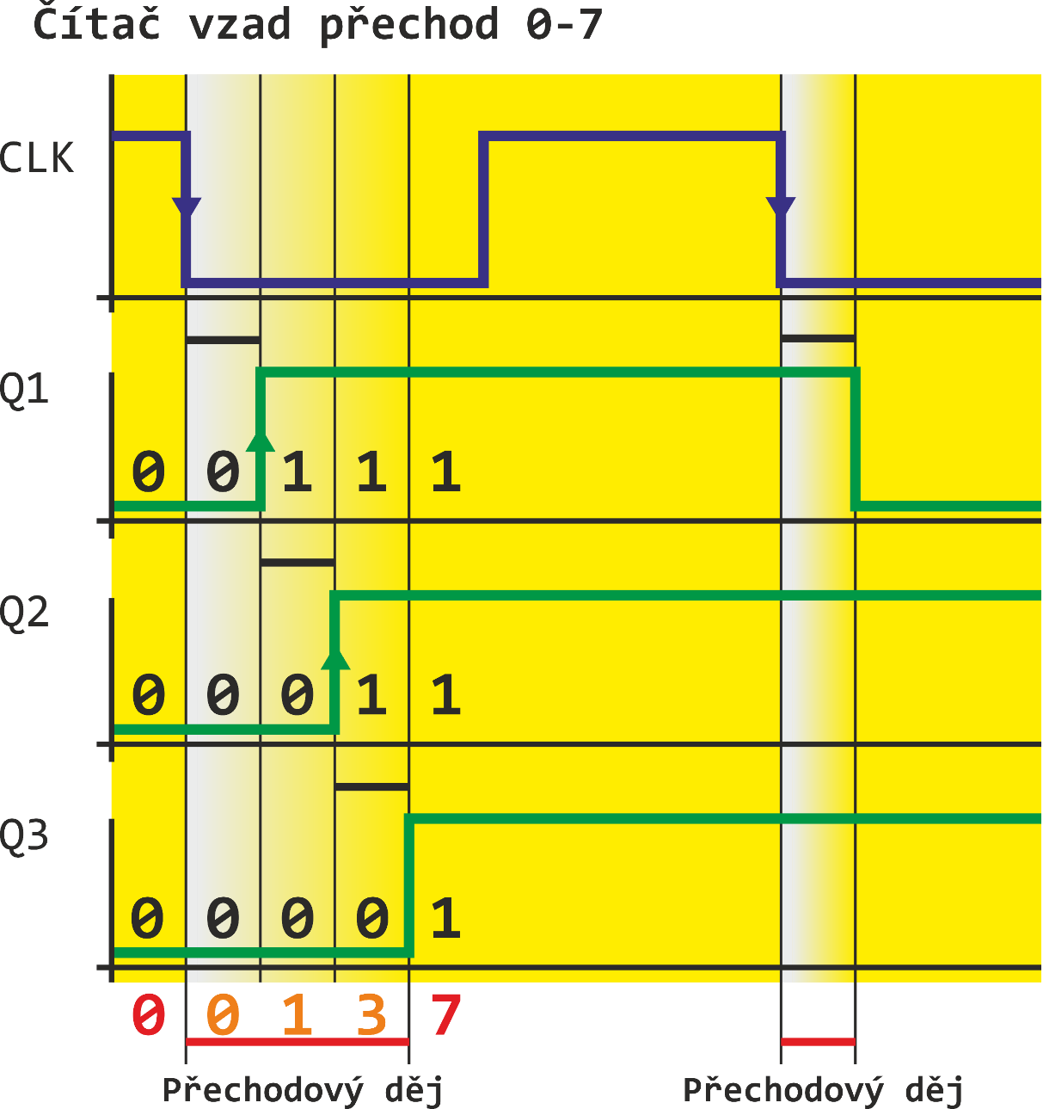
Přechodový děj asynchronního čítače
33
previous
next
index

Slide 34
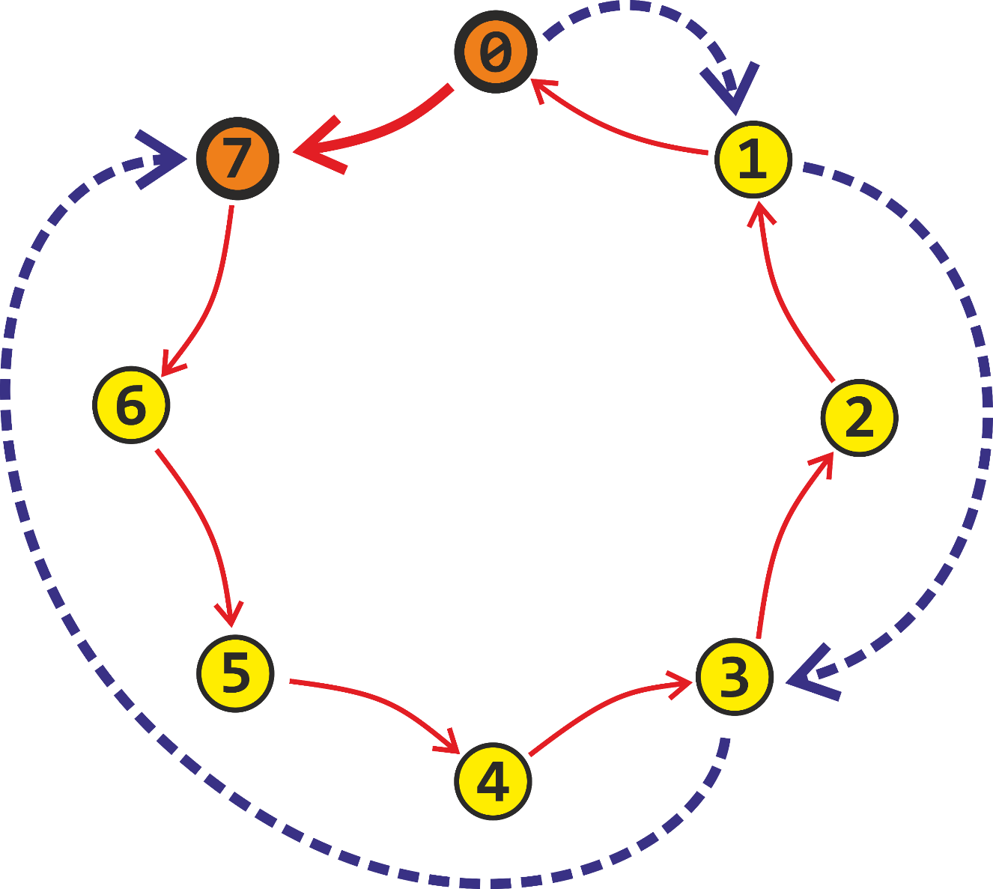
Přechodový děj asynchronního čítače
Přechod ze stavu (0-7) dosáhneme přechodem přes stavy (0-1-3-7)
34
previous
next
index

Slide 35
Přechodový děj asynchronního čítače
Hlavní výhodou asynchronní realizace čítače je jednoduchost jeho zapojení
Hlavní nevýhodou asynchronní realizace čítače je kumulace zpoždění, a z toho vyplývající potřebná doba k ustálení správné výstupní hodnoty čítače.
Uvažujeme-li, že každý klopný obvod překlopí se zpožděním T, potom platí, že pro n-bitový asynchronní čítač bude celkové zpoždění pro ustálení jeho výstupu rovno n*T
Pokud nastane situace, že se na vstupu čítače objeví další aktivační hrana hodinového signálu ještě dříve, než všechny klopné obvody v čítači stihnou překlopit na předchozí aktivační hranu, dostane se čítač do nestabilního stavu, a jeho výstup se tak nikdy zcela neustálí a nelze z něho odečíst správnou hodnotu (tzv. ripple-effect)
35
previous
next
index

Slide 36
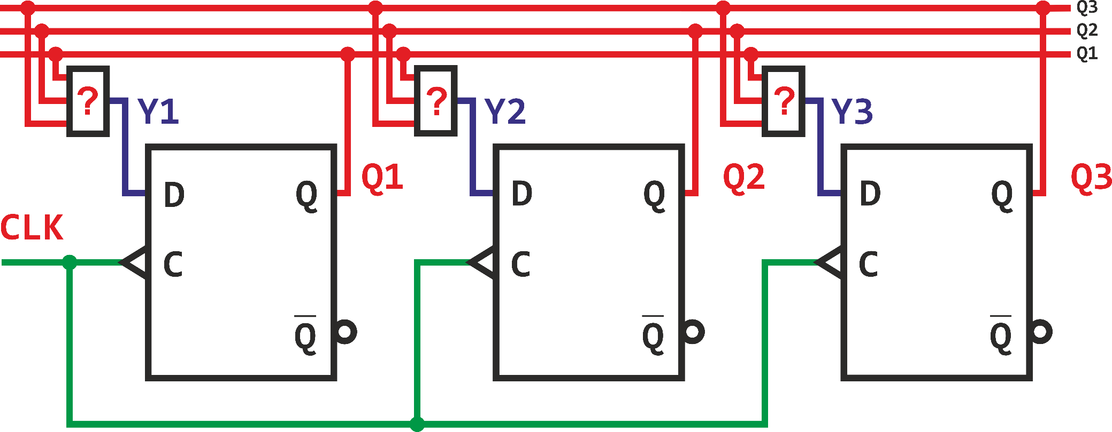
Synchronní čítač
36
previous
next
index

Slide 37
Synchronní čítač
Popis
Do vstupu CLK všech klopných obvodů je přiveden zdroj impulzů
Do vstupu klopného obvodu je přiveden výstup z kombinačního obvodu, který je popsán funkcí Y1, Y2, Y3 závislou na Q1, Q2 a Q3
Na datovém vstupu se připraví stav v následujícím taktu
Výstup čítače se mění v okamžiku nástupné nebo sestupné hrany zdroje impulzů
37
previous
next
index

Slide 38
Synchronní čítač
Výhody a nevýhody
Omezí se přechodový děj
Můžeme navrhnout čítač s libovolnou čítací sekvencí
Doba zpoždění ideálního synchronního čítače je rovna T, kde T je doba zpoždění jednoho jeho klopného obvodu. Doba zpoždění ideálního synchronního čítače tak nezávisí na počtu jeho bitů (počtu klopných obvodů).
Synchronní čítače jsou složitější než asynchronní
38
previous
next
index

Slide 39
Návrh synchronního čítače
S
Postup
Tabulka výstupu v čase T
Tabulka výstupu v čase T+1
Tabulka budících funkcí podle použitých klopných obvodů (JK nebo D)
Karnaughovy mapy budících funkcí, minimalizace
Realizace obvody
39
previous
next
index

Slide 40
Návrh synchronního čítače
PL
Zadání
Navrhněte synchronní čítač, který bude čítat následující sekvenci
0
1
2
3
4
40
previous
next
index

Slide 41
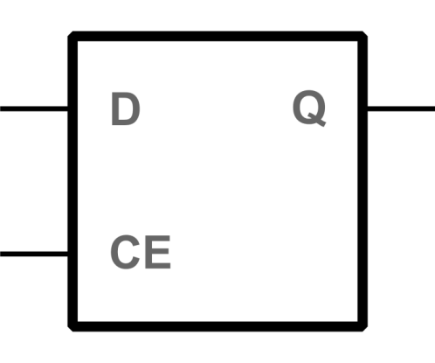
Návrh synchronního čítače
PL
Tabulka přechodů klopného obvodu D
Řádek | Q_{T} →Q_{T+1} | vstup D
1 | 0→0 | 0
2 | 0→1 | 1
3 | 1→0 | 0
4 | 1→1 | 1
D | Q_{T+1}
0 | 0
1 | 1
41
previous
next
index

Slide 42
Návrh synchronního čítače
D=1
D=0
D=1
Q=0
Q=1
D=0
Řádek | Q_{T} →Q_{T+1} | D
1 | 0→0 | 0
2 | 0→1 | 1
3 | 1→0 | 0
4 | 1→1 | 1
42
previous
next
index

Slide 43
Návrh synchronního čítače
PL
Tabulka stavů
 | Čas T
Č | Q3 | Q2 | Q1
0 | 0 | 0 | 0
1 | 0 | 0 | 1
2 | 0 | 1 | 0
3 | 0 | 1 | 1
4 | 1 | 0 | 0
 | Čas T+1
 | Q3 | Q2 | Q1
1 | 0 | 0 | 1
2 | 0 | 1 | 0
3 | 0 | 1 | 1
4 | 1 | 0 | 0
0 | 0 | 0 | 0
KO3
 | Y3
1 | 0
1 | 0
1 | 0
2 | 1
3 | 0
KO2
 | Y2
1 | 0
2 | 1
4 | 1
3 | 0
1 | 0
KO1
 | Y1
2 | 1
3 | 0
2 | 1
3 | 0
1 | 0
Řádek | Q_{T} →Q_{T+1} | D
1 | 0→0 | 0
2 | 0→1 | 1
3 | 1→0 | 0
4 | 1→1 | 1
43
previous
next
index

Slide 44
Návrh synchronního čítače
PL
Funkce Y1
Y1
 | Čas T
Č | Q3 | Q2 | Q1
0 | 0 | 0 | 0
1 | 0 | 0 | 1
2 | 0 | 1 | 0
3 | 0 | 1 | 1
4 | 1 | 0 | 0
KO1
 | Y1
2 | 1
3 | 0
2 | 1
3 | 0
1 | 0
 |  |  |  | Q2
 |  |  | Q1
 |  | 1 | 0 | 0 | 1
Q3 |  | 0 | 0/X | 0/X | 0/X
44
previous
next
index

Slide 45
Návrh synchronního čítače
PL
Funkce Y2
Y2
 | Čas T
Č | Q3 | Q2 | Q1
0 | 0 | 0 | 0
1 | 0 | 0 | 1
2 | 0 | 1 | 0
3 | 0 | 1 | 1
4 | 1 | 0 | 0
KO2
 | Y2
1 | 0
2 | 1
4 | 1
3 | 0
1 | 0
 |  |  |  | Q2
 |  |  | Q1
 |  | 0 | 1 | 0 | 1
Q3 |  | 0 | 1/X | 0/X | 1/X
45
previous
next
index

Slide 46
Návrh synchronního čítače
PL
Funkce Y3
Y3
 | Čas T
Č | Q3 | Q2 | Q1
0 | 0 | 0 | 0
1 | 0 | 0 | 1
2 | 0 | 1 | 0
3 | 0 | 1 | 1
4 | 1 | 0 | 0
KO3
 | Y3
1 | 0
1 | 0
1 | 0
2 | 1
3 | 0
 |  |  |  | Q2
 |  |  | Q1
 |  | 0 | 0 | 1 | 0
Q3 |  | 0 | 0/X | 1/X | 0/X
46
previous
next
index

Slide 47
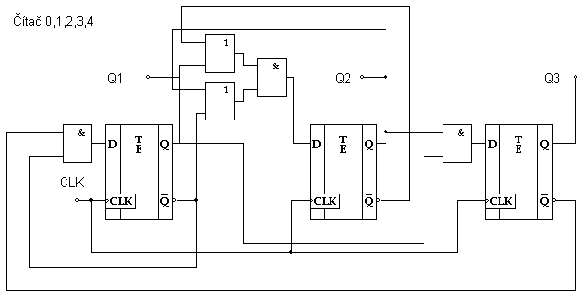
Návrh synchronního čítače
PL
47
previous
next
index

Slide 48
Příklad 2
Ú
Zadání
Navrhněte synchronní čítač, který bude čítat následující sekvenci (0, 4, 3, 2, 1)
0
1
2
3
4
48
previous
next
index

Slide 49
Kaskáda čítačů
Vytvoření děličky frekvence libovolného dělícího poměru
Čítání v BCD kódu
49
previous
next
index

Slide 50
Dělička libovolného dělícího poměru
Použijeme děličky frekvence s dělícím poměrem 2,4,8.. (násobky 2) nebo se zkráceným cyklem (dělícím poměrem 3, 5, 7)
každý čítač v kaskádě dělí frekvenci svým modulem a výsledný dělící poměr je součin modulů jednotlivých stupňů:
CLK → [Čítač /N₁] → [Čítač /N₂] → [Čítač /N₃] → f_out
f_out = f_CLK / (N₁ · N₂ · N₃)
Výstup (carry/overflow) předchozího čítače slouží jako hodinový vstup dalšího stupně.
50
previous
next
index

Slide 51
Dělička libovolného dělícího poměru
Čítač
DP- dělící poměr
F_CLK
F_out
51
previous
next
index

Slide 52
Dělička libovolného dělícího poměru
Postup
Rozlož dělící poměr N na součin faktorů (Preferuj faktory které jdou snadno realizovat (2, 4, 8, 10, 16 — přirozené moduly čítačů)
Pro každý faktor navrhni jeden stupeň čítače:
Faktor = mocnina 2 → binární čítač bez zkracování
Faktor ≠ mocnina 2 → čítač se zkráceným cyklem
Vytvoř kaskádu čítačů podle tohoto součinu
Výstup ber z posledního stupně
52
previous
next
index

Slide 53
Příklad 1
✦
standardní hodinový krystal (32,768 kHz) a chci právě 1 Hz na výstupu (případ běžných hodinek a sekundové ručičky)
53
previous
next
index

Slide 54
Příklad 2
✦
32 768 ÷ 2 = 16 384
16 384 ÷ 2 = 8 192
8 192 ÷ 2 = 4 096
4 096 ÷ 2 = 2 048
2 048 ÷ 2 = 1 024
1 024 ÷ 2 = 512
512 ÷ 2 = 256
256 ÷ 2 = 128
128 ÷ 2 = 64
64 ÷ 2 = 32
32 ÷ 2 = 16
16 ÷ 2 = 8
8 ÷ 2 = 4
4 ÷ 2 = 2
2 ÷ 2 = 1 Hz ✓
15 dělení /2 = 15 bitů binárního čítače
54
previous
next
index

Slide 55
Příklad 2
✦
dělička /60
55
previous
next
index

Slide 56
Příklad 2
✦
60 = 4 · 15 → dva stupně
60 = 2 · 2 · 3 · 5 → čtyři stupně
?
56
previous
next
index

Slide 57
BCD čítač
Kaskáda se skládá
z desítkových čítačů (veličina v desítkové soustavě) nebo
z desítkových a šestkových čítačů (např. zobrazení času)
Čítač je vybaven výstupem přetečení a čtyřbitovým výstupem stavu
57
previous
next
index

Slide 58
Dělička libovolného dělícího poměru
Čítač
10
Čítač
6
CLK
Přetečení
CLK
Přetečení
Stav
Stav
0,1,2,3,4,5,6,7,8,9
0,1,2,3,4,5
58
previous
next
index

Slide 59
Příklad 3
✦
Vytvořte BCD čítač, který bude mít kapacitu 9999 impulzů
59
previous
next
index

Slide 60
Příklad 3
✦
9
9
9
9
Jednotky
0-9
Tisíce
0-9
Stovky
0-9
Desítky
0-9
60
previous
next
index

Slide 61
Příklad 3
✦
Čítač
10
Čítač
10
Čítač
10
Čítač
10
Impulzy
clk
OVF
clk
OVF
clk
OVF
clk
OVF
Q
Q
Q
Q
4
4
4
4
Jednotky
Desítky
Stovky
Tisíce
61
previous
next
index

Slide 62
Příklad 4
✦
Vytvořte BCD čítač, který bude čítat časové impulzy 100 ms, maximální kapacita 1 h
62
previous
next
index

Slide 63
Příklad 4
✦
9
9
:
9
9
.
9
Desetiny
sekundy
0-9
Desítky
minut
0-5
Jednotky
minut
0-9
Desítky
sekund
0-5
Jednotky
sekund
0-9
63
previous
next
index

Slide 64
Příklad 4
✦
Čítač
10
Čítač
10
Čítač
6
Čítač
10
Čítač
6
CLK 100ms
clk
OVF
clk
OVF
clk
OVF
clk
OVF
clk
OVF
Q
Q
Q
Q
Q
4
4
4
4
4
Desetiny
sekundy
Jednotky
sekund
Desítky
sekund
Jednotky
minut
Desítky
minut
64
previous
next
index

Slide 65
Realizace čítače VHDL
Knihovna pro aritmetické operace use IEEE.STD_LOGIC_ARITH.ALL; use IEEE.STD_LOGIC
Paměťovou proměnnou definujeme jako signál, nemůžeme ji použít jako výstup
65
previous
next
index

Slide 66
Příklad 1
✦
Zadání
Čítač vpřed 0,1,…15; asynchronní reset; přetečení OVF z 15-0; reakce na nástupnou hranu
66
previous
next
index

Slide 67
Příklad 2
✦
Zadání
Čítač vpřed 0,1,…9; asynchronní reset; přetečení OVF z 9-0; reakce na sestupnou hranu
67
previous
next
index

Slide 68
Příklad 3
✦
Zadání
Čítač vzad 9,8,..1,0
Asynchronní reset
Podtečení BO z 0-9
Reakce na sestupnou hranu
68
previous
next
index

Slide 69
Příklad 4
✦
Zadání
Synchronní čítač 0-1-2-8-9
Asynchronní reset
Reakce na nástupnou hranu
69
previous
next
index

Slide 70
Příklad 5
✦
Zadání
Dekadický čítač
Obousměrný
Asynchronní reset
Podtečení BO z 0-9, přetečení OV z 9-0
Reakce na sestupnou hranu
70
previous
next
index

Slide 71
Příklad 6
✦
Zadání
Kaskáda čítačů vpřed
Jednotlivé čítače 4 bity
Asynchronní reset
Přetečení posledního čítače
Reakce na sestupnou hranu
71
previous
next
index

Slide 72
Test VHDL1
✦
Zadání
Resetovací vstup je asynchronní
Funkci vstupů podle značky
Doplňte počet bitů výstupu
72
previous
next
index

Slide 73
Konec
73
previous
index

Slide 74
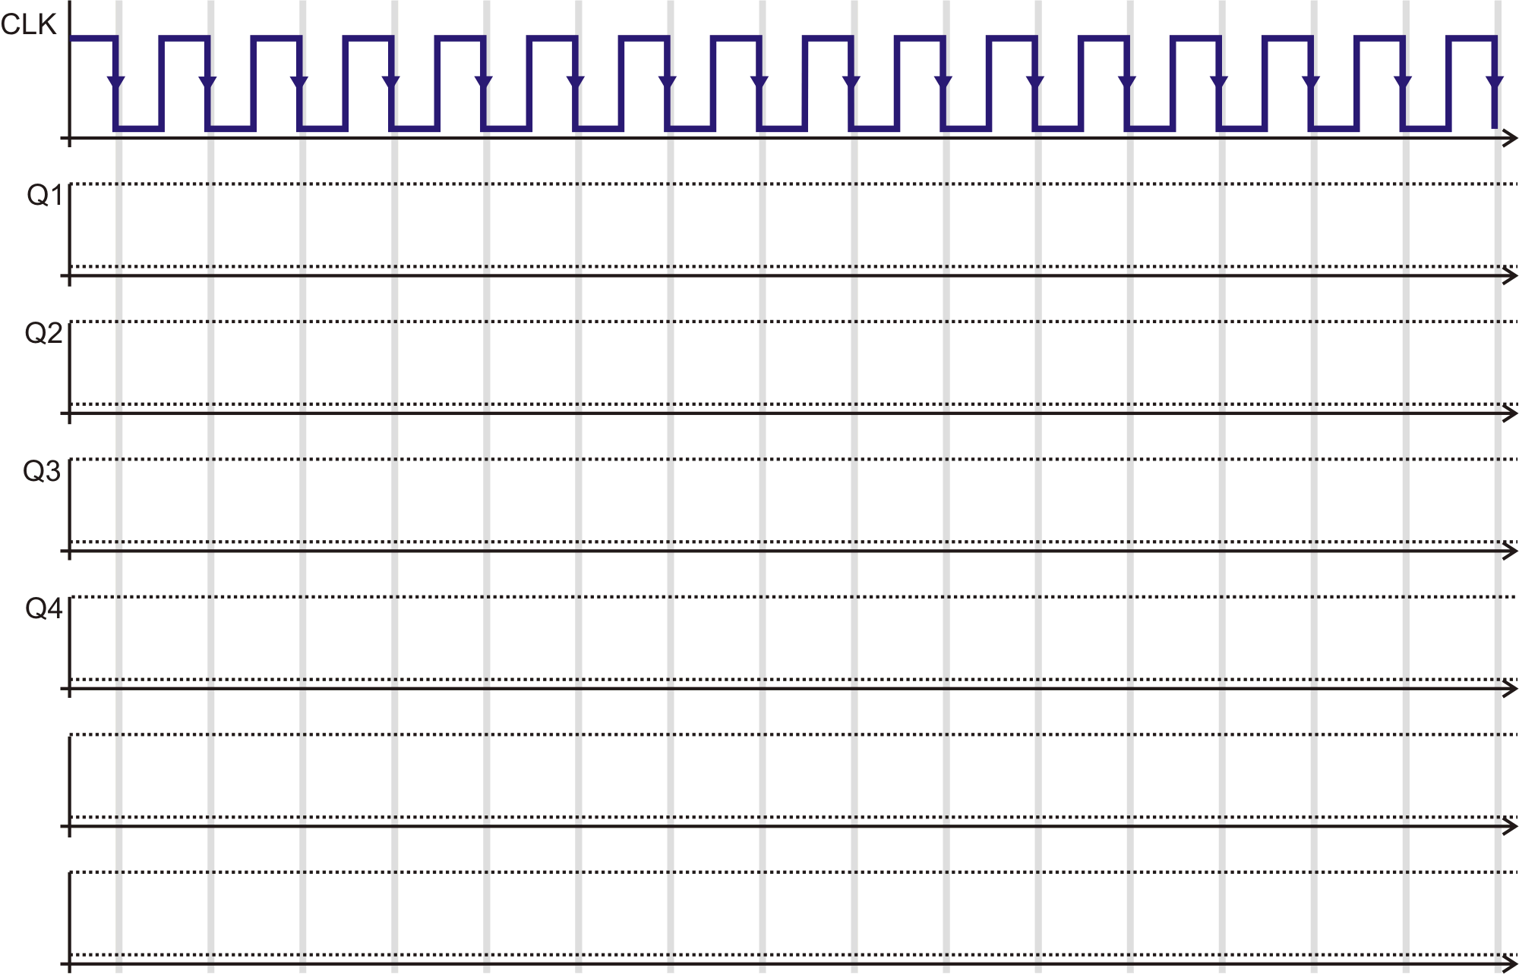

Slide 75
